Slide 1
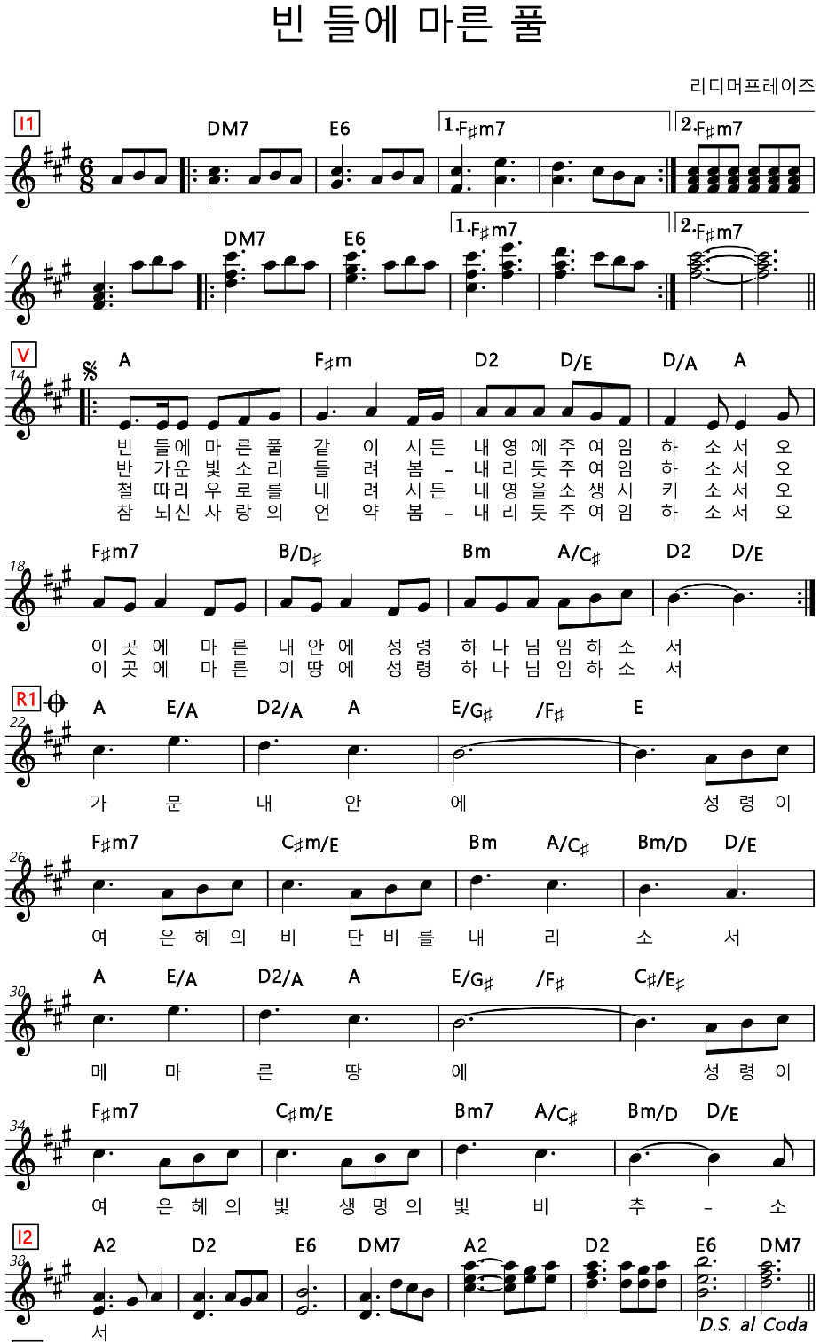
2024. 9. 15 교사중창단
간주 후 2절부터 후렴 2번 반복 후 마무리
2절
간주 후
후렴

